Slide 1
IoT End-to-End od HW až po vizualizaci
Vladimír Mužný
MVP: Data Platform | MCSE | MCT
vladimir.muzny@dropman.cz
@VladimirMuzny

Slide 2
Motivace
Mluví se o:
  IoT
  WebAPI
  Azure
  BI, speciálně PowerBI
ALE NIKDY DOHROMADY
Přednáška bude o:
  IoT zdroj
  Azure
    IoT Hub
    Stream Analytics
  PowerBI
JAK TO (ne)CHODÍ DOHROMADY

Slide 3
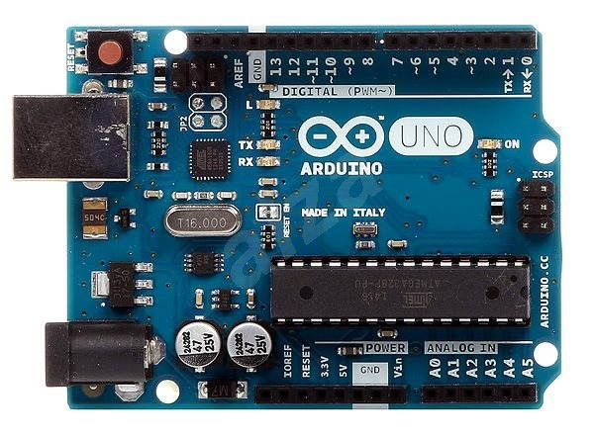
IoT aneb čím začít
Na začátku byl…

Slide 4
Nápad a jeho sestavení
IoT je velmi široká oblast možností
  Vlastní aplikace pomocí
    Rapsberry PI
    Arduino
    WeMos
    A mnoha dalších
Společné vlastnosti
  Relativně jednoduchý procesor generuje/konzumuje data v nekonečném cyklu
  Těchto procesorů může být velmi mnoho
Nejtěžší je nápad
  Naše demo bude jednoduše měřit teplotu a vlhkost

Slide 5
Tvorba obvodu a jeho ladění
Pro nejrůznější pokusy existuje např. Arduino UNO Starter Kit
Výhody
  Kompaktní
  Snadno k získání
  Dobře se dělají pokusy
Nevýhoda
  Obvykle neobsahuje konektivitu
    Nutno dokoupit

Slide 6
Wemos D1
Wifi modul postavený na ESP8622
Vypadá jako Arduino UNO
Není Arduino UNO!
  Jiné mapování PINů
  Jediný A PIN (A0)
  Některé PINy (např. 3 a 8) jej přeprogramují

Slide 7
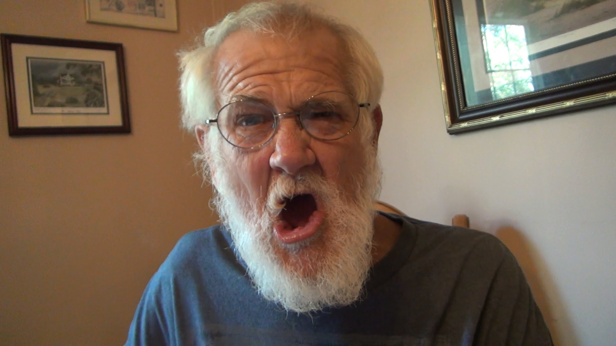
TAK UKAŽ! (zapojení, kód)

Slide 8
Připojení na IoT HUB
IoT HUB je Azure služba, která
  Přijímá požadavky
  Umí odeslat „příkaz“ zpátky do zařízení
  Provádí autentizaci zařízení
Pro Arduino (a další) existují knihovny
  AzureIoTHub
  AzureIoTProtocol_MQTT
  AzureIoTUtility
Existuje pěkný návod

Slide 9
TAK UKAŽ! (IoT HUB)

Slide 10
Čtení dat z IoT HUB
Stream Analytics Job
  Přijímá data,
  Vystavuje data do datasetu
  Nabízí data pro uložení/odeslání
    Databáze
    Cosmos DB
    Power BI a další

Slide 11
TAK UKAŽ! (Stream Analytics)

Slide 12
Konzumace v PowerBI
Ve Stream Analytics jobu se nabízí data set pro PowerBI
  Nutná autentikace proti PowerBI
Data set se publikuje do PowerBI portálu
  Dost dlouho to trvá (desítky minut)
Nad vypublikovaným datasetem se vytváření vizuály

Slide 13

Snad ukaž (PowerBI)

Slide 14
Závěrem
Nepřeberné množství HW
  Různá cena
  Různá spolehlivost
  Mnoho variant
Různé možnosti konzumace
  Blynk projekt
  …
  MS cloud technologie
    Není to přímá cesta
    LattePanda Alpha (df-robot.com)

